Slide 1
Тема: Как происходило объединение Франции и Англии

Slide 2
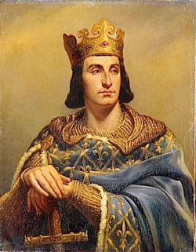
Филипп II Август (1180-1223)
Вернул Франции Нормандию

Slide 3
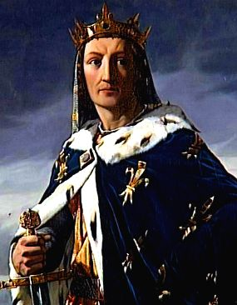
Людовик IX Святой (1226-1270)
Принял единые законы для всей страны;
Указы, запрещающие междоусобные войны
Единая монета

Slide 4
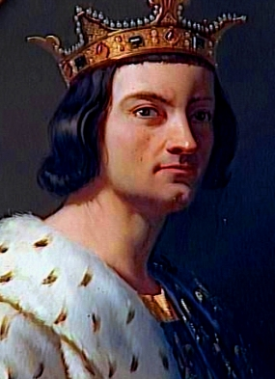
Филипп IV Красивый (1285-1314)
Порча королевской монеты;
Конфликт с папой римским Бонифацием VIII;
Созыв Генеральных штатов (1302)

Slide 5
Генеральные штаты – собрание представителей сословий (духовенства, дворянства, бюргерства) Сословная монархия – государство, в котором королевская власть опиралась на собрание представителей сословий

Slide 6
Тема: Что англичане считают началом своих свобод

Slide 7
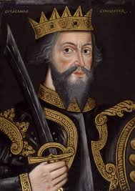
Вильгельм I Завоеватель
В 1066 году завоевал Англию и стал английским королем

Slide 8
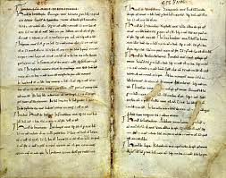
Была проведена перепись всех земель и населения Англии и составлена «Книга Страшного суда»

Slide 9
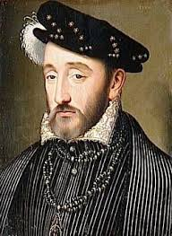
Генрих II (1154-1189)
Судебная реформа
Военная реформа
Административная реформа

Slide 12
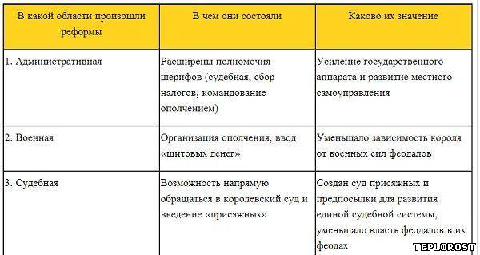

Slide 13
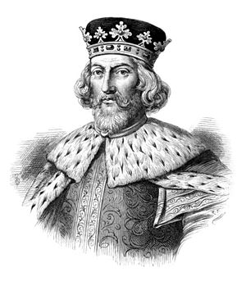
Иоанн Безземельный (1199-1216)
В 1215 году подписал Великую хартию вольностей

Slide 14
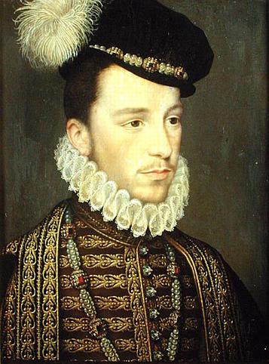
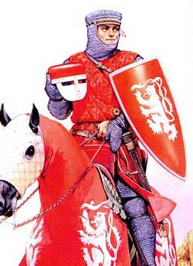
Генрих III Симон де Монфор

Slide 15
В 1265 году был созван первый парламент (от франц. «парле» – говорить)

Slide 17
Домашнее задание: § 19, вопросы

